Slide 1

SISTEMA DE COMERCIALIZACIÓN PARA EL SECTOR INMOBILIARIO EN LA PARROQUIA DE CONOCOTO PROVINCIA DE PICHINCHA, Y EN EL CANTÓN DE SHUSHUFINDI PROVINCIA DE SUCUMBÍOS, CASO APLICATIVO “JT CONSTRUCCIONES”. PROPUESTA.
Tesis presentada como requisito previo a la obtención del título de:
INGENIERÍA EN MERCADOTECNIA
KAREEN ESTEFANÍA TACO ALVAREZ

Slide 2

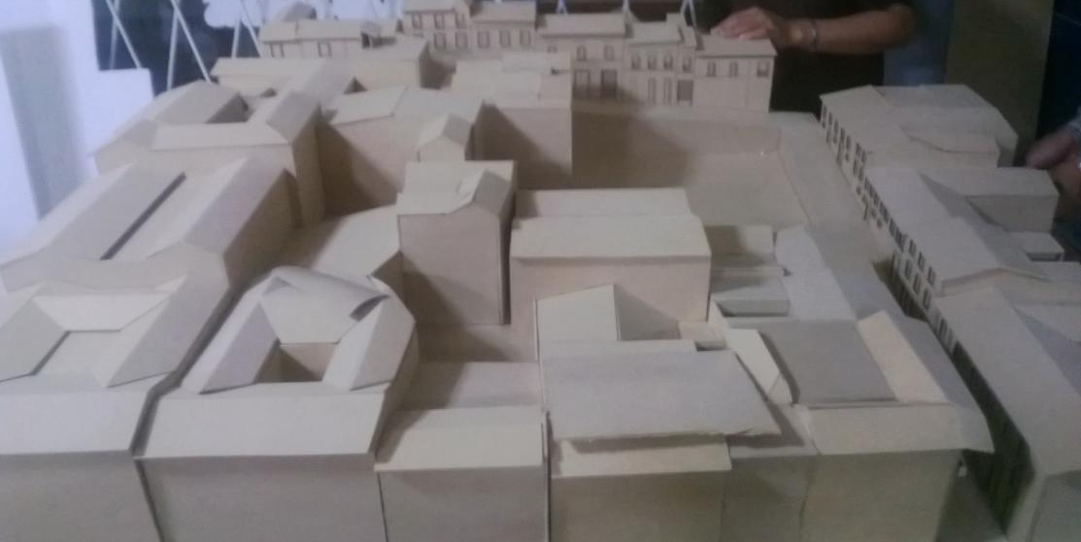

CAPÍTULO I generalidades
Reseña Histórica
Giro del Negocio
Problemática
  Diagrama de Ishikawa
  Análisis del diagrama de Ishikawa
Objetivos de Estudio
  Objetivo General
  Objetivos Específicos

Slide 3
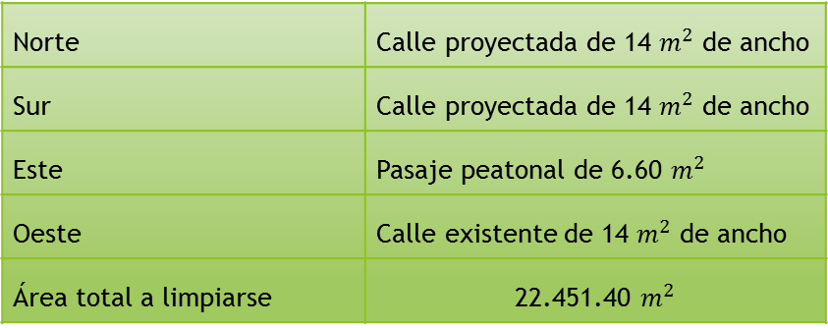


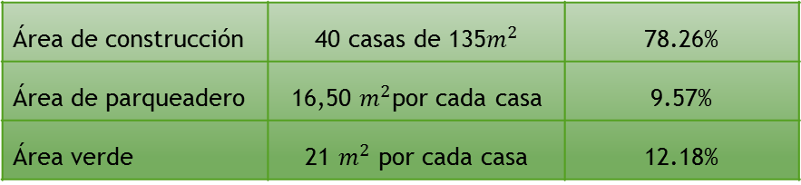
RESEÑA HISTÓRICA
Año 2013
Plano definitivos en mayo
Arquitecta Jhoana Rodriguez
Topógrafo Patricio Correa Ríos
Ordenanza de
Legislación de los planos
Lotización Oasis del Puerto
Jardines de Conocoto
GIRO DEL NEGOCIO
La superficie total de la lotización es de 22.500$m^{2}$ de las cuales se encuentran distribuidas de la siguiente manera:
La superficie total de terreno es de 6.900$m^{2}$, de las cuales se encuentran distribuidas de la siguiente manera:
Norte | Calle proyectada de 14 $m^{2}$ de ancho
Sur | Calle proyectada de 14 $m^{2}$ de ancho
Este | Pasaje peatonal de 6.60 $m^{2}$
Oeste | Calle existente de 14 $m^{2}$ de ancho
Área total a limpiarse | 22.451.40 $m^{2}$
Área de construcción | 40 casas de 135$m^{2}$ | 78.26%
Área de parqueadero | 16,50 $m^{2}$por cada casa | 9.57%
Área verde | 21 $m^{2}$ por cada casa | 12.18%

Slide 4
Diagrama de Ishikawa
En el sector inmobiliario de la Parroquia de Conocoto, Provincia de Pichincha, y en el Cantón de Shushufindi Provincia de Sucumbíos, “JT CONSTRUCCIONES” visualiza una oportunidad, en cuanto al desconocimiento de la venta de las casas y lotes, ya que no se ha realizado un sistema de comercialización. Lo que puede ocasionar una pérdida de mercado potencial.

Slide 5

OBJETIVOS DE ESTUDIO
General
Elaborar un sistema de comercialización que permita dar a conocer la promoción y venta de casas, y lotes para la empresa “JT CONSTRUCCIONES” en la Parroquia de Conocoto, Provincia de Pichincha y en el Cantón de Shushufindi, provincia de Sucumbíos.
Específicos
Elaborar un análisis situacional del sector inmobiliario con el fin de evaluar cuál es su posición actual frente a diversos factores internos y externos.
Realizar una investigación de mercados que permita conocer la situación del mercado inmobiliario; sus necesidades, gustos y preferencias en la ciudad de Conocoto y Shushufindi.
Especificar un sistema de comercialización para el sector inmobiliario.
Definir estrategias que permitan llevar a cabo el sistema de comercialización para el sector inmobiliario.
Analizar el impacto financiero de la propuesta.

Slide 6


CAPÍTULO II análisis situacional
Análisis del Macroambiente
Factores Económicos Nacionales
  Balanza Comercial
  Producto Interno Bruto Nacional y Sectorial
  Inflación
  Tasas de Interés
  Factores Socio-Culturales
  Tasa de desempleo
  Remesas de emigrantes
  Salario mínimo vital general
  Corrupción
  Tributario
  Factor Político
  Factor Tecnológico
  Factor Ecológico
Análisis del Microambiente
  Identificación de los clientes
  Competencia
  Proveedores

Slide 7

CAPÍTULO III investigación de mercados
Propósito de la Investigación
Objetivo de la Investigación
  Objetivo General
  Objetivos Específicos
Segmentación del Mercado
  Tipos de Segmentación
  Selección de variables de segmentación
Tipos de Investigación
Metodología y tamaño de la muestra
  Metodología
  Tamaño de la muestra
Plan de trabajo de campo
Diseño del cuestionario
Aplicación de la encuesta piloto
Procesamiento de datos e interpretación
  Codificación
Análisis de datos
  Univariados
  Bivariados
Elección del Segmento
Demanda
Análisis de la Demanda
Comportamiento histórico de la Demanda
Demanda actual
Demanda potencial del Cantón Shushufindi
Demanda potencial de la Parroquia de Conocoto
Proyección de la demanda del Cantón de Shushufindi
Proyección de la demanda de la Parroquia de Conocoto
Oferta
Comportamiento histórico de la oferta
Oferta actual
Proyección de la oferta
Demanda Insatisfecha
Demanda insatisfecha proyectada

Slide 8
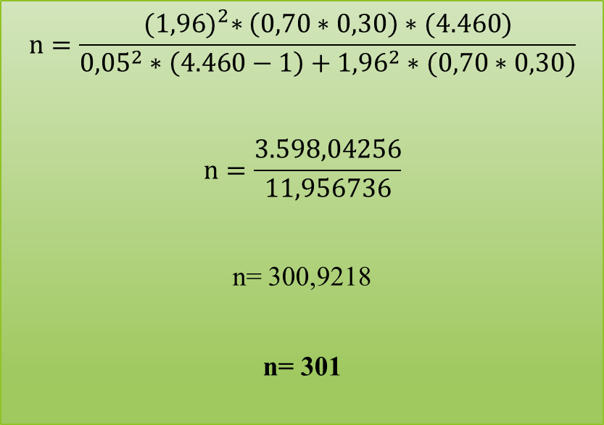
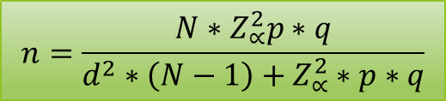
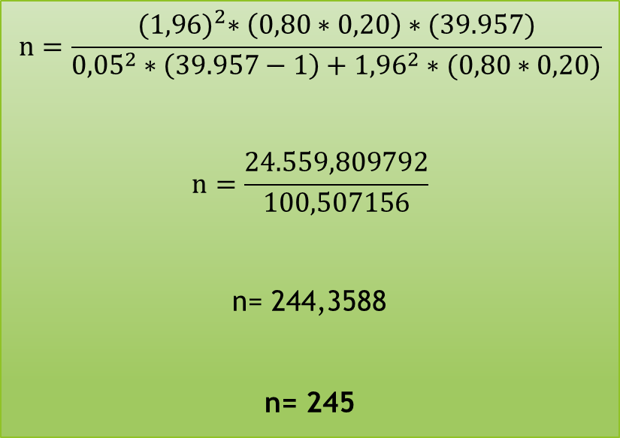
$$n=\frac{N∗Z_{∝}^{2}p∗q}{d^{2}∗\left(N−1\right)+Z_{∝}^{2}∗p∗q}$$
N= 4.460 población económicamente activa, área urbana.
p= 0,70 (“aceptación de la preferencia del cliente” de la prueba piloto)
q= 0,30 equivale a la probabilidad de no ocurrencia de un evento; para la investigación se toma el 20%, dato obtenido en la pregunta filtro.
z= 1,96 equivalente a un nivel de confianza del 95%
d= 5% nivel de error de estimación máximo permitido.
Aplicación:
N= 39.957 población económicamente activa, área urbana.
p= 0,80 (“aceptación de la preferencia del cliente” de la prueba piloto)
q= 0,20 equivale a la probabilidad de no ocurrencia de un evento; para la investigación se toma el 20%, dato obtenido en la pregunta filtro.
z= 1,96 equivalente a un nivel de confianza del 95%
d= 5% nivel de error de estimación máximo permitido.
Aplicación:
$$n=\frac{{(1,96)}^{2}∗\left(0,70∗0,30\right)∗(4.460)}{{0,05}^{2}∗\left(4.460−1\right)+{1,96}^{2}∗(0,70∗0,30)}$$
$$n=\frac{3.598,04256}{11,956736}$$
n= 300,9218
n= 301
$$n=\frac{{(1,96)}^{2}∗\left(0,80∗0,20\right)∗(39.957)}{{0,05}^{2}∗\left(39.957−1\right)+{1,96}^{2}∗(0,80∗0,20)}$$
$$n=\frac{24.559,809792}{100,507156}$$
n= 244,3588
n= 245

Slide 9

DEMANDA INSATISFECHA
Demanda Insatisfecha para el Cantón de Shushufindi
 | Oferta | Demanda | Demanda Insatisfecha
Lotes | 1.083 | 1.405 | 322
Demanda Insatisfecha para la Parroquia de Conocoto
 | Oferta | Demanda | Demanda Insatisfecha
Casas | 297 | 3596 | 3299

Slide 10


UNIVARIADOS DEL
CANTÓN DE SHUSHUFINDI
ANÁLISIS DE DATOS

Slide 11
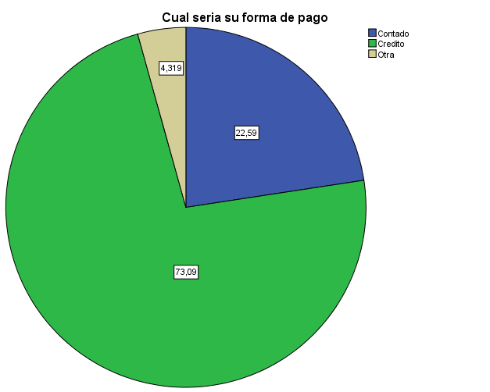
Al momento de adquirir un lote de terreno, cuál sería su forma de pago. Escoja una opción
Estadísticos
Cuál sería su forma de pago
N | Válidos | 301
 | Perdidos | 0
Moda |  | 2,00
Cuál sería su forma de pago
 |  | Frecuencia | Porcentaje | Porcentaje válido | Porcentaje acumulado
Válidos | Contado | 68 | 22,6 | 22,6 | 22,6
 | Crédito | 220 | 73,1 | 73,1 | 95,7
 | Otra | 13 | 4,3 | 4,3 | 100,0
 | Total | 301 | 100,0 | 100,0
El 73,09% de los encuestados adquiriría un lote de terreno a crédito, mientras que el 22,59% lo realizaría al contado, y tan solo un 4,319% lo haría de otra forma como una hipoteca.

Slide 12
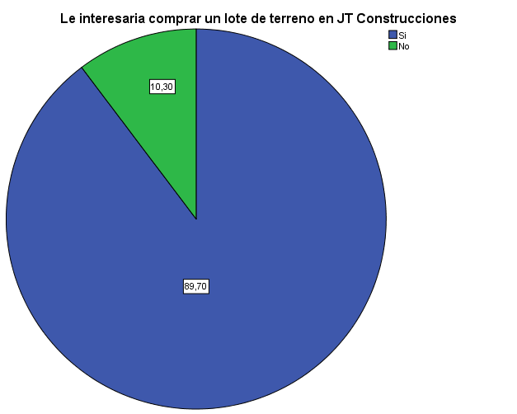
A usted le interesaría comprar un lote de terreno con servicios básicos, legalmente constituida por la empresa "JT Construcciones", ubicada en la Precooperativa Nueva Aurora.
Estadísticos
Le interesaría comprar un lote de terreno en JT Construcciones
N | Válidos | 301
 | Perdidos | 0
Moda |  | 1,00
Le interesaría comprar un lote de terreno en JT Construcciones
 |  | Frecuencia | Porcentaje | Porcentaje válido | Porcentaje acumulado
Válidos | Si | 270 | 89,7 | 89,7 | 89,7
 | No | 31 | 10,3 | 10,3 | 100,0
 | Total | 301 | 100,0 | 100,0
De los 301 encuestados el 89,7% le interesa comprar un lote de terreno en “JT Construcciones”, mientras que el 10,30% no compraría un lote de terreno en dicha empresa.

Slide 13
UNIVARIADOS DE LA
PARROQUIA DE CONOCOTO

Slide 14
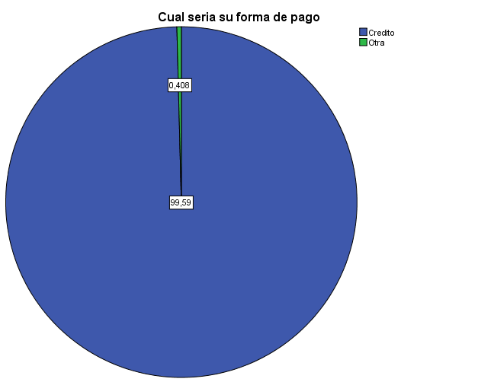
Al momento de adquirir una vivienda, cuál sería su forma de pago. Escoja una opción
Estadísticos
Cuál sería su forma de pago
N | Válidos | 245
 | Perdidos | 0
Moda |  | 2
Cuál sería su forma de pago
 |  | Frecuencia | Porcentaje | Porcentaje válido | Porcentaje acumulado
Válidos | Crédito | 244 | 99,6 | 99,6 | 99,6
 | Otra | 1 | ,4 | ,4 | 100,0
 | Total | 245 | 100,0 | 100,0
El 99,59% de los encuestados adquiriría un una casa a crédito, y tan solo un 0,408% lo haría de otra forma como una hipoteca.

Slide 15
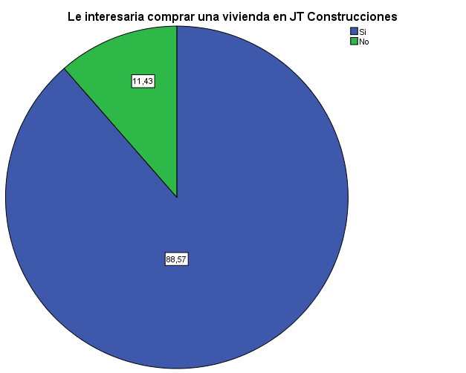
A usted le interesaría comprar una vivienda con servicios básicos, legalmente constituida por la empresa "JT Construcciones", ubicada en San Juan de Conocoto
Estadísticos
Le interesaría comprar una vivienda en JT Construcciones
N | Válidos | 245
 | Perdidos | 0
Moda |  | 1,00
Le interesaría comprar una vivienda en JT Construcciones
 |  | Frecuencia | Porcentaje | Porcentaje válido | Porcentaje acumulado
Válidos | Si | 217 | 88,6 | 88,6 | 88,6
 | No | 28 | 11,4 | 11,4 | 100,0
 | Total | 245 | 100,0 | 100,0
De los 245 encuestados el 88,57% le interesa comprar una vivienda en “JT Construcciones”, mientras que el 11,43% no compraría una vivienda en dicha empresa.

Slide 16


CAPÍTULO IV ESTUDIO ORGANIZACIONAL
Conformación Jurídica
Estructura Orgánico y Estructura Funcional
Reglamento Funcional
Unidad de Operaciones
Unidad Administrativa y Financiera
Unidad de Marketing

Slide 17
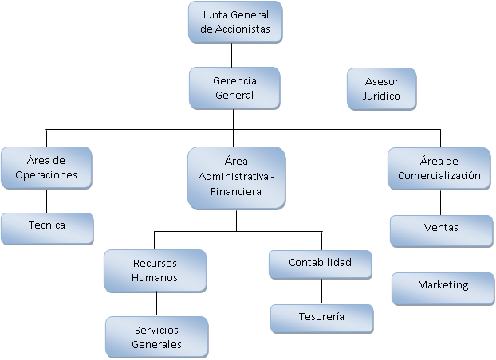
Organigrama Estructural de “JT Construcciones”

Slide 18

REGLAMENTO FUNCIONAL
Nivel Legislativo
Conformado por la junta general de socios y/o accionistas, y representado por quien preside el directorio.
Nivel Directivo
Conformado por el directorio de la empresa, y elegidos para orientar y monitorear la estrategia institucional de largo plazo, lo dirige el gerente general.
Nivel Ejecutivo
Integrado por el Gerente General.
Nivel Operativo
Está conformado por las áreas:
Nivel De Apoyo y Auxiliar
Lo lidera la Secretaría.
1) Operaciones.2) Administrativa y Financiera.3) Comercialización.

Slide 19


CAPÍTULO V ESTUDIO TÉCNICO
Tamaño del proyecto
Factores determinantes del tamaño del proyecto
  El Mercado
  Disponibilidad de Recurso Humano
  Economías de Escala
  Disponibilidad de tecnología
  Disponibilidad de materiales
Optimización del tamaño
Determinación de las capacidades de producción
Localización del proyecto
  Macro localización
  Micro localización
  Plano del micro localización
Ingeniería del proyecto
  Procesos de producción
  Diagrama de flujo
  Requerimiento de Rec. Humanos y Mano de Obra
  Requerimiento de Maquinaria
  Determinación de las inversiones
  Calendario de Ejecución del Proyecto
Requerimientos municipales

Slide 20
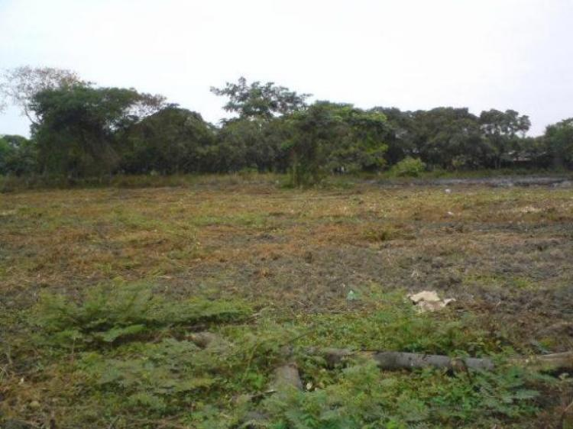
MIcro localización del proyecto en el Cantón de Shushufindi

Slide 21
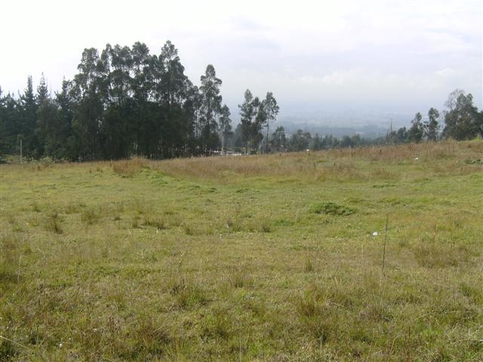
MIcro Localización del proyecto en la Parroquia de Conocoto

Slide 22

Capital de Trabajo
Capital de Trabajo | Costo semestral | Costo Anual
Costos de Producción
Materiales directos | 178.112,90 | 356.225,80
Mano de obra directa | 174.216,90 | 348.433,80
Gastos de Fabricación
Materiales indirectos | 69.548,00 | 138.916,00
Mano de obra indirecta | 26.429,04 | 52.858,08
Suministros y materiales | 96.377,00 | 192.754,00
Gastos
Gastos Administrativos | 12.038,00 | 24.076,00
Gastos de Ventas | 6.000,00 | 12.000,00
Total Capital de Trabajo | 562.721,84 | 1.125.263,68

Slide 23

Determinación de Inversiones para los Proyectos
Activos Fijos Tangibles
Terrenos | 400.000,00
Equipo de Computación | 1.830,00
Equipo de Oficina | 60
Muebles y enseres | 500
Total Activos Fijos Tangibles | 402.390,00
Activos Fijos Intangibles
Gastos de Constitución | 2.000,00
Total Activos Fijos Intangibles | 2.000,00
Capital de Trabajo (2 meses)
Costos de Producción
Materiales directos | 59.370,97
Mano de obra directa | 58.073,30
Gastos de Fabricación
Materiales indirectos | 23.182,67
Mano de obra indirecta | 8.809,68
Suministros y materiales | 32.125,67
Alquiler de maquinaria | 900,00
Gastos
Gastos Administrativos | 4.012,66
Gastos de Ventas | 2.000,00
Total Capital de Trabajo | 188.474,95
TOTAL DE INVERSIONES | 592.864,95

Slide 24


CAPÍTULO V ESTUDIO FINANCIERO
Presupuesto del Plan De Marketing
Punto de equilibrio
Flujo de fondos
Escenarios (Esperado, pesimista y optimista)
Evaluación financiera
Valor actual neto
Tasa interna de retorno
Costo beneficio
Tiempo de recuperación

Slide 25
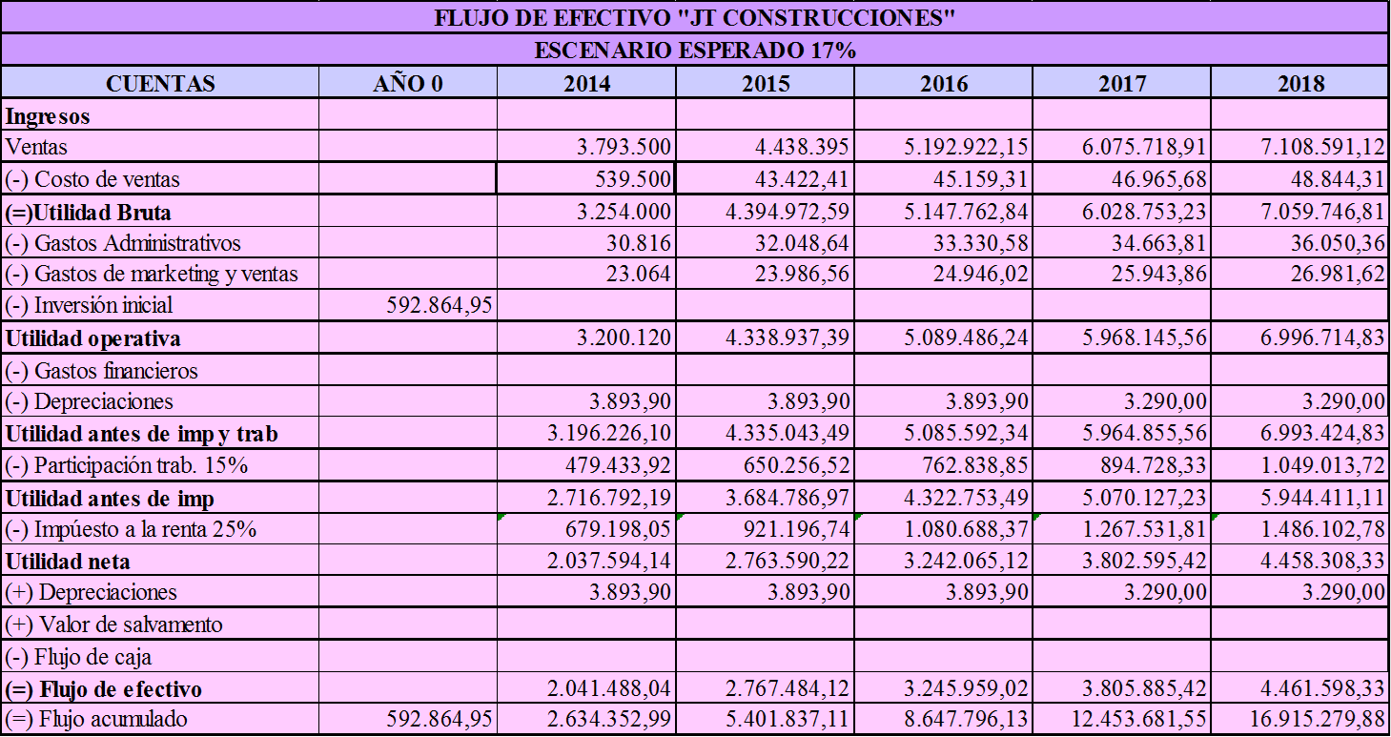
Escenario Esperado

Slide 26
Escenario optimista

Slide 27
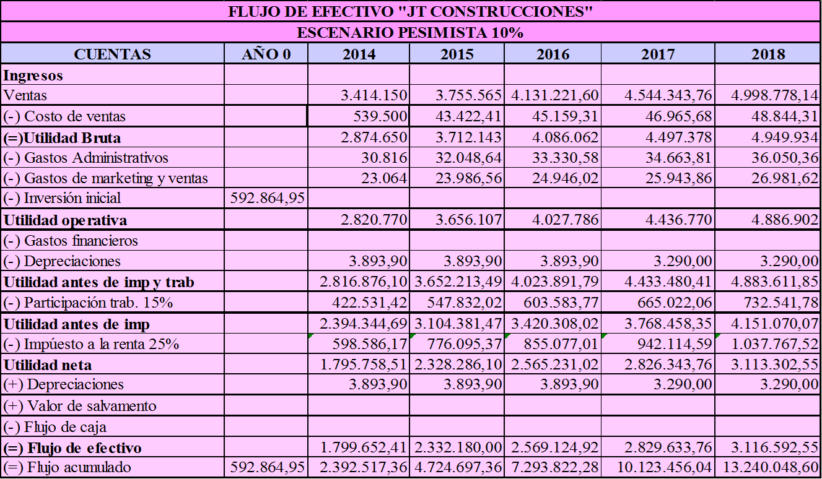
Escenario pesimista

Slide 28
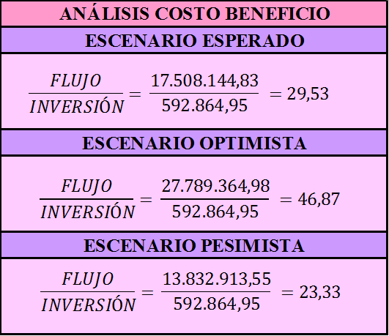
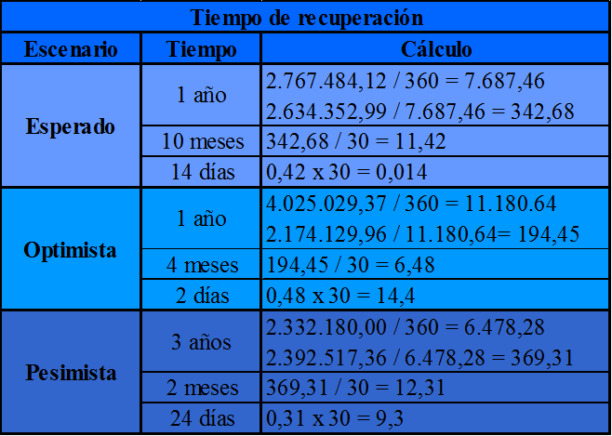
Costo beneficio
Tiempo de Recuperación

Slide 29
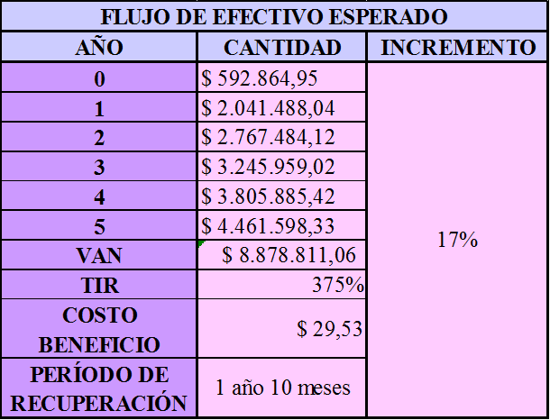
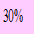
Flujo de efectivo esperado
10%

Slide 30

CAPÍTULO VII PLAN OPERATIVO DE MARKETING
Objetivos y Estrategias
Objetivos
  Metodología para fijar objetivos SMART
  Características de los objetivos
  Objetivos para la propuesta
Estrategias
  Perfil de las estrategias a adoptarse
Propuesta Estratégica
  Misión
  Visión
  Valores
  Principios
  Mapa Estratégico de Marketing
Producto o Servicio
  Ciclo de vida del producto
Atributos
Branding
Estrategia del producto o servicio
Precio
  Métodos para la fijación de precios
  Política de precios
  Estrategia de precios
Plaza
  Estructura de canales de distribución
  Estrategia de distribución
Promoción y publicidad
  Estrategias de promoción y publicidad
  Plan de Promoción y Publicidad
Personal (Fuerza de ventas)
  Estrategia de la fuerza de ventas
Proceso o servucción
  Estrategia de procesos
Comercialización
  Sistema de comercialización
  Estrategia de comercialización
Matriz de Estrategias de Marketing Mix
  Determinación del presupuesto

Slide 31
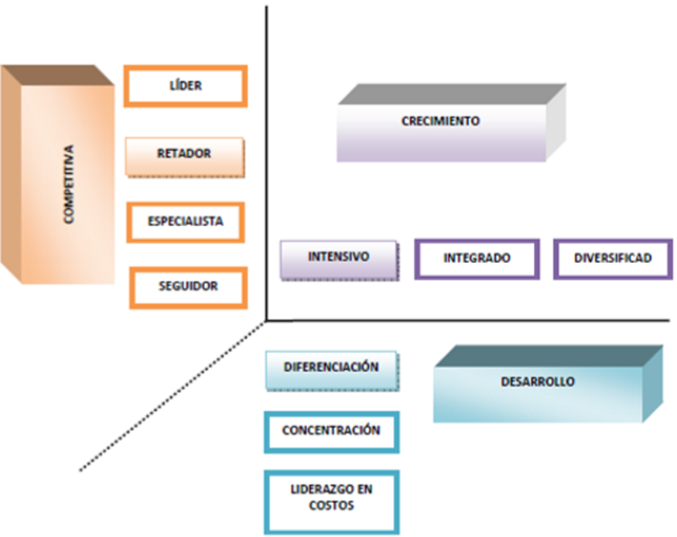
Estrategias a adoptarse

Slide 32
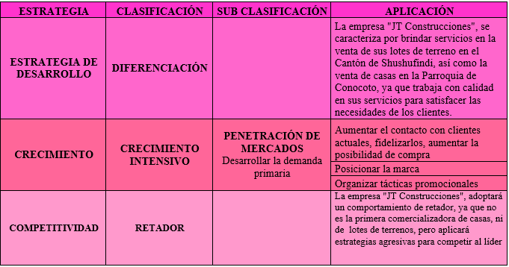
Perfil Estratégico

Slide 33
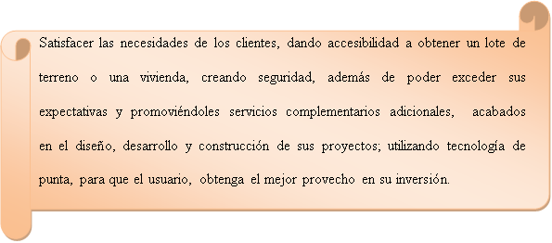
Misión

Slide 34
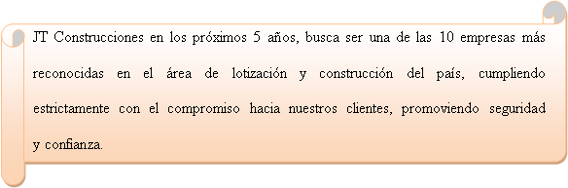
visión

Slide 35
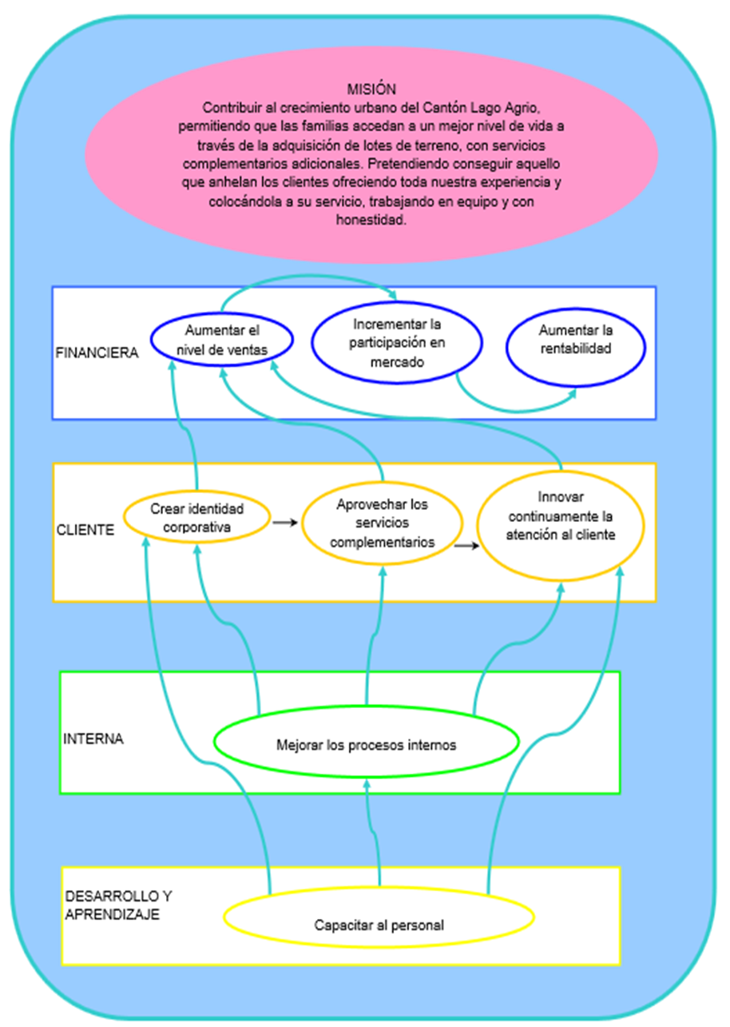
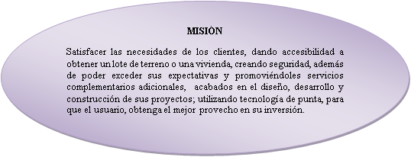
Mapa Estratégico de Marketing

Slide 36


Naming o Creación de un nombre
“JT Construcciones”
SLOGAN
LOGOTIPO

Slide 37
Estrategia de Producto
Estrategia de Precio

Slide 38
PLAZA
Estructura de los canales de distribución
Estrategia de Distribución

Slide 39
PROMOCIÓN Y PUBLICIDAD
Estrategias de promoción y publicidad

Slide 40


Propuesta de Publicidad
  Valla Publicitaria en Shushufindi
  Valla Publicitaria en Conocoto

Slide 41
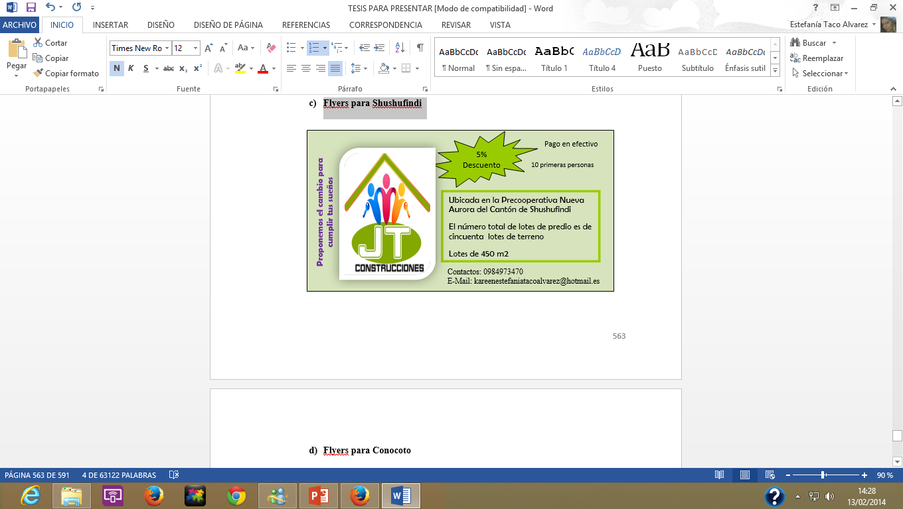


  Flyers para Shushufindi
  Roll Up
  Flyers para Conocoto

Slide 42
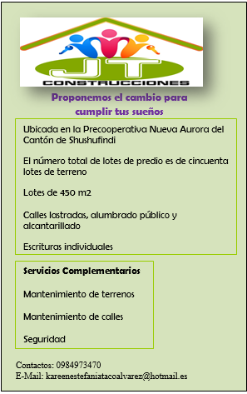
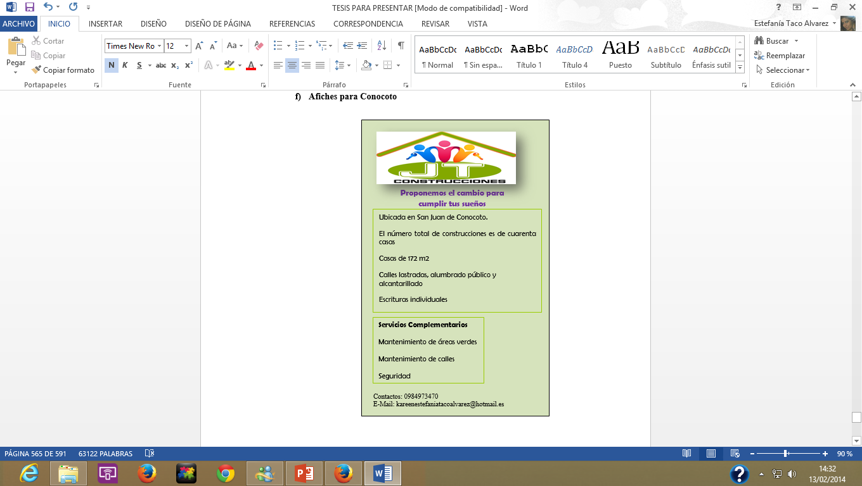
  Afiches para Shushufindi
  Afiches para Conocoto

Slide 43




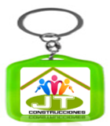

  Tasas
  Adhesivos
  Esferos
  Agendas
  Llaveros
  Camisetas

Slide 44
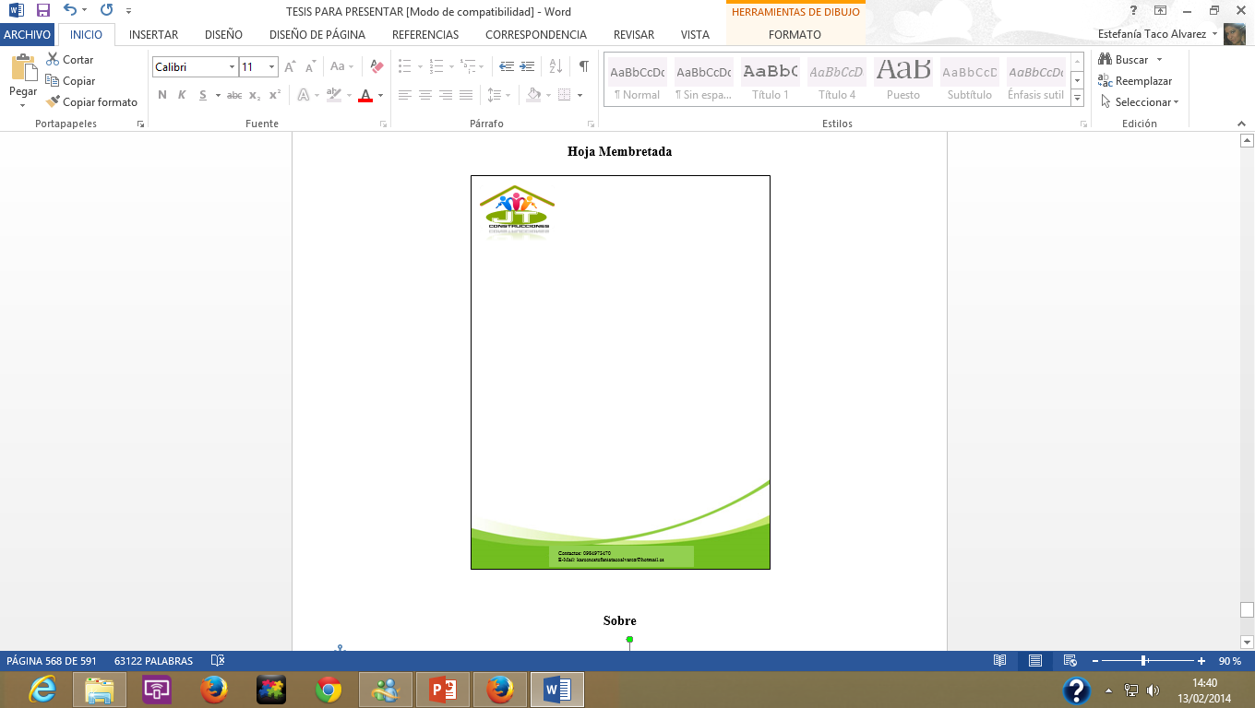
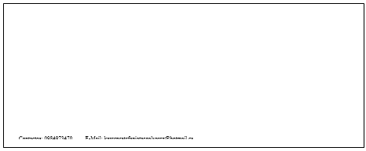


  Hoja membretada
  Sobre
  Carpetas
  Tarjeta de presentación

Slide 45
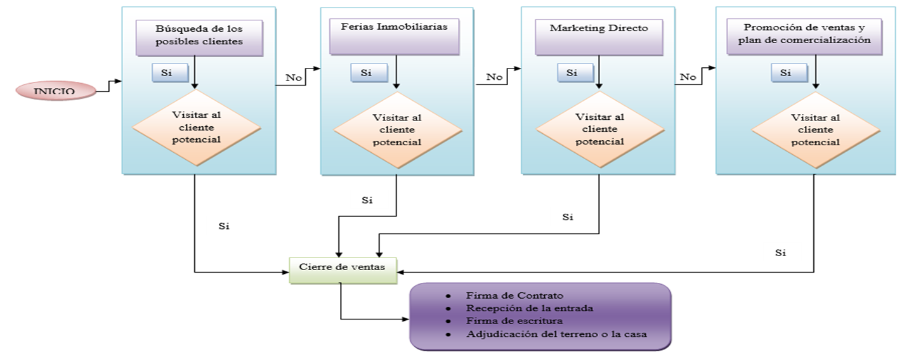
Sistema de Comercialización

Slide 46
Presupuesto plan operativo de marketing
$ 103.091,50

Slide 47


CAPÍTULO VIII CONCLUSIONES Y RECOMENDACIONES
Conclusiones
Recomendaciones

Slide 48
CONCLUSIONES
Por medio de la investigación de mercados que se efectuó en el proyecto, se estableció que existe una alta demanda de viviendas en el sector de Conocoto, siendo esta de 3.596 familias. Así como también se pudo determinar que tenemos una alta demanda de lotes de terreno en Shushufindi, arrojándonos una cifra de 1.405
Dentro de las principales fortalezas de la empresa “JT Construcciones” se encuentra el ofrecer servicios complementarios tales como son (mantenimiento de terrenos, mantenimiento de calles, seguridad), por lo tanto son los factores que se debe tomar en cuenta para aprovechar las oportunidades del mercado inmobiliario.
La debilidad más importante que padece la empresa “JT Construcciones” es la falta de una estructura orgánica y administrativa que no le permite proyectarse a futuro y tomar decisiones oportunas.
Los principales objetivos que se quiere alcanzar a través de los esfuerzos de marketing propuestos son, crear identidad corporativa, promocionar la venta de lotes y de casas para la empresa “JT Construcciones”, además se desea mejorar la atención al cliente, por medio de capacitaciones y dar a conocer los servicios complementarios.
Mediante el estudio financiero se determinó que el proyecto es factible y generará beneficios en su ejecución, así lo demuestra la TIR, el VAN y la Relación Beneficio/Costo.

Slide 49
RECOMENDACIONES
Se recomienda la ejecución del sistema de comercialización, puesto que se determinó su pre factibilidad a través del estudio de mercado, técnico, organizacional y financiero.
De manera periódica se debe realizar un análisis para determinar las futuras oportunidades y amenazas que podrían beneficiar o afectar a la empresa “JT Construcciones”
Tomar en cuenta las estrategias que se plantearon dentro del Marketing Mix, pues estas apoyarán al crecimiento de la empresa “JT Construcciones” al atraer clientes y concretar la venta tanto de lotes de terreno, como de las casas.
Mantener y mejorar la TIR y el VAN e incrementando las ventas en nuevos mercados, logrando que la empresa se consolide económicamente, para en un futuro proporcione crédito directo al cliente.
Efectuar estudios de mercado periódicos para conocer las nuevas tendencias arquitectónicas y preferencia de ubicación de las viviendas.
La capacitación en cuanto a la atención al cliente debe ser continua, ya que solo de esa forma el personal se sentirá identificado con la empresa.
Averiguar nuevos mercados a medida que vaya creciendo la empresa, de modo que no se presente una saturación del mercado actual.
Buscar nuevas tecnologías que disminuyan los costos y agilicen el proceso de construcción, de manera que la empresa logre edificar un mayor número de viviendas al año.
Proponer indicadores de gestión que permitan medir el desempeño de cada actividad de la empresa, de manera que se pueda mejorar continuamente.

Slide 50


